Slide 1
স্বাগতম
কৃষক
চাকুরীতে
মাঠের তথ্য
ব্যবসায়
শিল্প

Slide 2
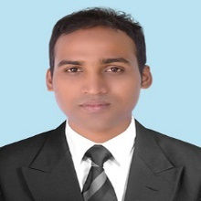
পরিচিতি
মোঃ জালাল উদ্দীন
সহকারী শিক্ষক
কক্সবাজার সরকারি উচ্চ বিদ্যালয়, কক্সবাজার।
মোবাইল নম্বরঃ ০১৮১৬০৫৫৩৬৭
Email-jalal367@gmail.com
বিষয়: তথ্য ও যোগাযোগ প্রযুক্তি
পাঠ: কর্মক্ষেত্র ও সামাজিক যোগাযোগ
সময়: 4০ মিনিট

Slide 3
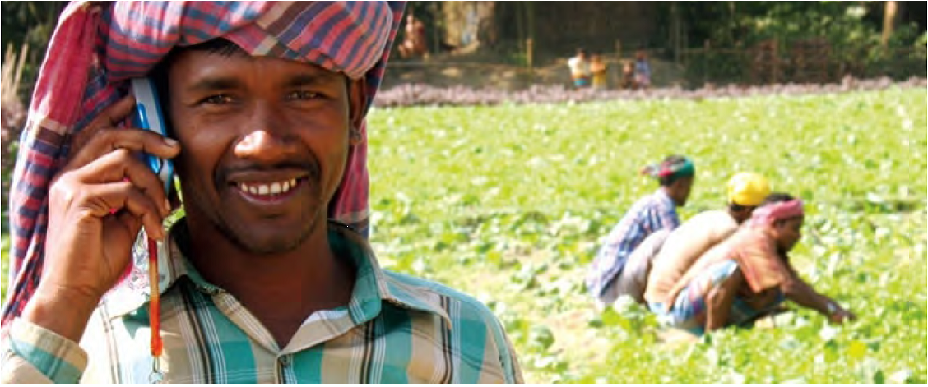
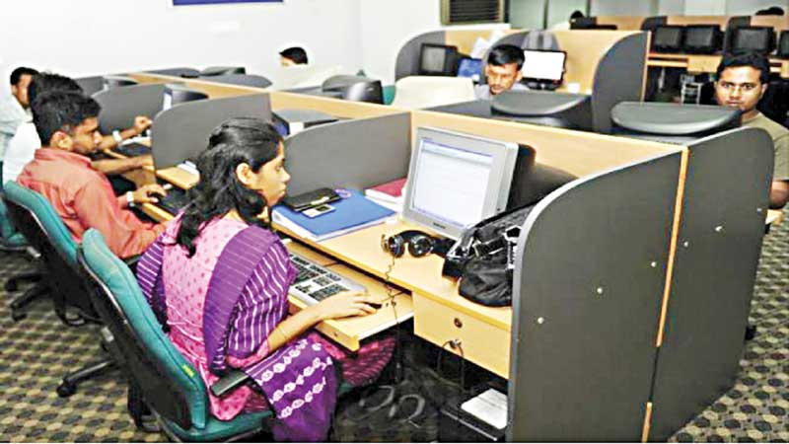
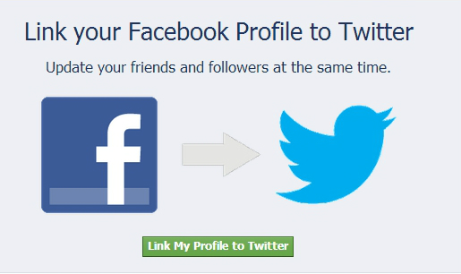
তথ্য ও যোগাযোগ প্রযুক্তির বহুমুখী ব্যবহার

Slide 4
কর্মক্ষেত্রে, সামাজিক যোগাযোগে এবং বিনোদনে
তথ্য ও যোগাযোগ প্রযুক্তির ব্যবহার
Notes:
শিক্ষক পাঠ ঘোষনা করার লক্ষ্যে বিভিন্ন প্রশ্ন করতে পারেন। যেমন: কর্ম ক্ষেত্র কাকে বলে। সম্ভাব্য উত্তর : যে খানে মানুষ কাজ করে। যেমন:

Slide 5
শিখনফল
এপাঠ শেষে শিক্ষার্থীরা ...
বাংলাদেশে কর্মক্ষেত্রে তথ্য ও যোগাযোগ প্রযুক্তির সম্ভাবনা বিশ্লেষণ করতে পারবে;
সামাজিক যোগাযোগে তথ্য ও যোগাযোগ প্রযুক্তির ভূমিকা ব্যাখ্যা করতে পারবে;
বিনোদনের ক্ষেত্রে তথ্য ও যোগাযোগ প্রযুক্তির ইতিবাচক দিকগুলো ব্যাখ্যা করতে পারবে।

Slide 6
কর্মক্ষেত্রে তথ্য ও যোগাযোগ প্রযুক্তি
কর্মক্ষেত্রে আইসিটির প্রভাব
কর্মদক্ষতা ও বাজার সম্প্রসারণ
আইসিটিতে নতুন কর্মক্ষেত্র সৃষ্টি

Slide 7
তথ্য ও যোগাযোগ প্রযুক্তি ব্যবহারের ফলে ব্যবসা বানিজ্য ও কর্মক্ষেত্রে কী কী পরিবর্তন সাধিত হয়েছে?
কর্মীদের দক্ষতা বৃদ্ধি পেয়েছে
জবাবদিহিতা বাড়ছে
স্বচ্ছতা বৃদ্ধি পেয়েছে
সেবার মান বেড়েছে

Slide 8
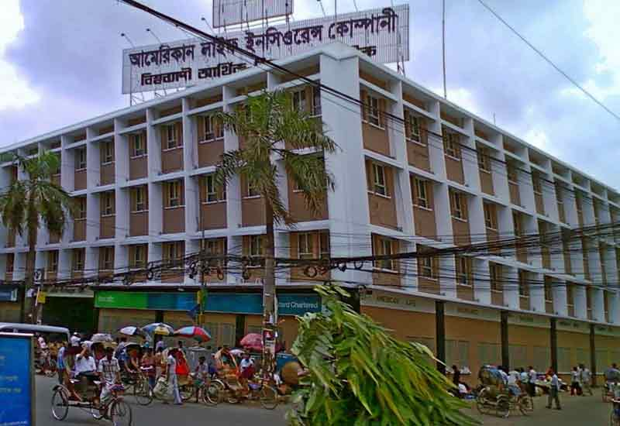
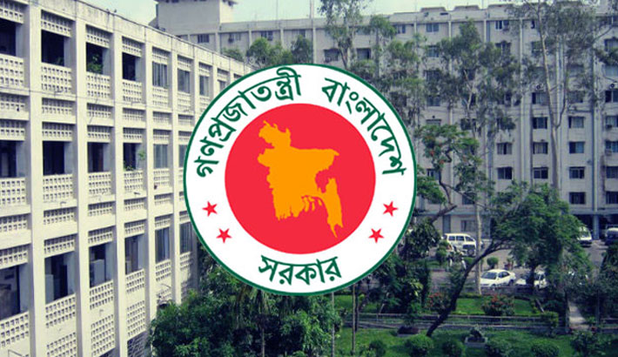
বিভিন্ন কর্মক্ষেত্রে আইসিটি
ব্যাংক
বীমা
বহুজাতিক কোম্পানী
সরকারি অফিস
এসব প্রতিষ্ঠানে দপ্তরিক কাজ করতে বিভিন্ন সফটওয়্যার প্রয়োজন
Notes:
এ সব প্রতিষ্ঠানে চাকুরী করতে হলে আমাদের এম, এস ওয়ার্ড প্রসেসর, উপস্থাপনা সফটওয়্যার বা পাওয়ার পয়েন্ট, ইন্টারনেট ব্রাউজিং, ই-মেইল,ডাটাবেজ বা বিশ্লেষণী সফটওয়্যার এবং বিশেষায়িত সফটওয়্যারে দক্ষ হতে হয়।

Slide 9
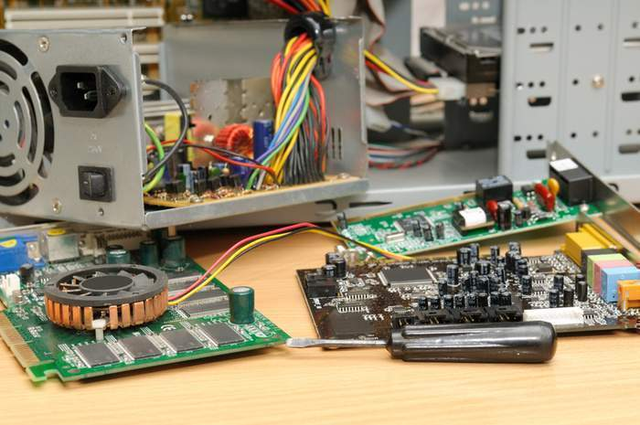
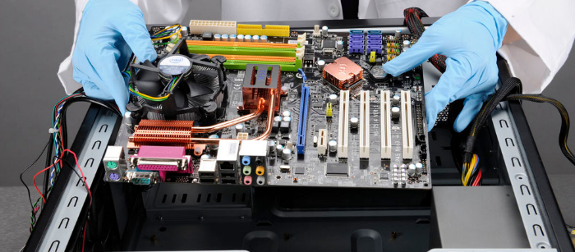
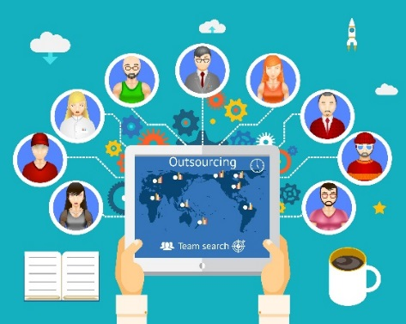
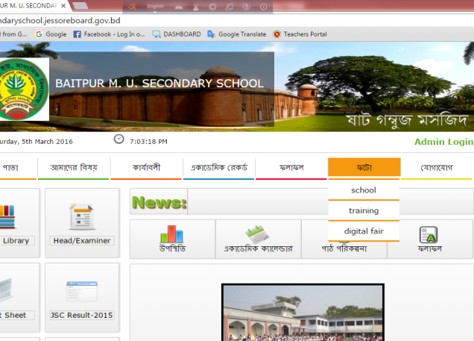
কর্মক্ষেত্রে তথ্য ও যোগাযোগ প্রযুক্তি
তথ্য ও যোগাযোগ প্রযুক্তি নিজেই একটি কর্মবাজার
সৃষ্টি করেছে। যেমন-
হার্ডওয়্যার
সার্ভিসিং
আউট সোর্সিং
ওয়েবসাইট নির্মাণ
আউটসোর্সিংয়ের মাধ্যমে অনেকেই প্রচুর বৈদেশিক
মুদ্রা অর্জন করে।
Notes:
শিক্ষক শিক্ষার্থীদের নিকট প্রশ্ন করতে পারেন- আই সিটি কিভাবে কর্মক্ষেত্র তৌরি কওরে? সম্ভাব্য উত্তর: আউট সোর্সিং, কম্পিউটারের দোকান, ওয়েব সাইড নির্মাণ করে।

Slide 10
জোড়ায় কাজ
সরকারি দপ্তরে কাজ করার জন্য কী কী দক্ষতা থাকা প্রয়োজন লিখ?

Slide 11
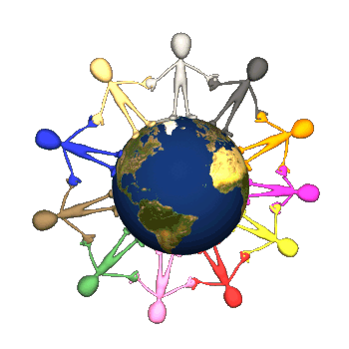
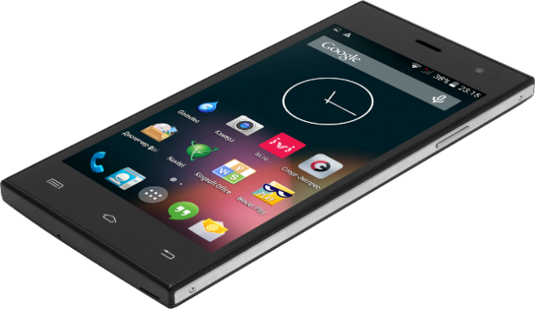
সামাজিক যোগাযোগ ও তথ্য ও যোগাযোগ প্রযুক্তি
নেটওয়ার্কিং
মোবাইল ফোন
মেসেজিং
ব্লগিং
আইসিটিতে সামাজিক যোগাযোগ বলতে কী বোঝ?
আইসিটিতে সামাজিক যোগাযোগের সুবিধা কী কী ?
সামাজিক যোগাযোগ বলতে নেটওয়ার্কের মাধ্যমে মানুষে মানুষে মিথস্ক্রিয়াকে
বোঝায়।এই যোগাযোগ, ভাব প্রকাশ এবং তথ্য আদান প্রদানই সামাজিক যোগাযোগ ।
Notes:
শিক্ষক শিক্ষার্থীদের নিকট প্রশ্ন করতে পারেন- সামাজিক যোগাযোগ বলতে কী বোঝ? সম্ভাব্য উত্তর: তথ্য ও যোগাযোগ প্রযুক্তিতে সামাজিক যোগাযোগ বলতে নেটওয়ার্কের মাধ্যমে মানুষে মানুষে মিথস্ক্রিয়াকে
বোঝায়।এই যোগাযোগ, ভাব প্রকাশ এবং তথ্য আদান প্রদানই সামাজিক যোগাযোগ ।আসিটিতে সামাজিক যোগাযোগের সুবিধা কী কী ? সম্ভাব্য উত্তর: সহজ, সাশ্রয়ী, নিরাপদ।

Slide 12
সামাজিক যোগাযোগ ও তথ্য ও যোগাযোগ প্রযুক্তি
www.facebook.com একটি সামাজিক যোগাযোগের ওয়েবসাইট। এটি ২০০৪ সালের ৪ঠা ফেব্রুয়ারী মার্ক জুকারবার্গ ও তার বন্ধুরা মিলে এটি চালু করেন। www.stastica.com পোর্ট অনুযায়ী ফেসবুক ব্যবহারকারীর সংখ্যা ১৪১৫ মিলিয়ন
www.twitter.com একটি সামাজিক যোগাযোগের ওয়েবসাইট। এখানে মাত্র ১৪০ Character এর মধ্যে মনোভাব প্রকাশ করতে হয়। এই বার্তাকে Tweet বলে। আর একজন সদস্য যখন অন্য সদস্যকে Follow করে তখন তাকে Follower বলা হয়।

Slide 13
বিনোদনে তথ্য ও যোগাযোগ প্রযুক্তি
বিনোদন ও আইসিটি
বিনোদন গ্রহনের প্রক্রিয়াতে মৌলিক পরিবর্তন সাধিত হয়েছে।
বিনোদনের ভিন্ন ভিন্ন মাধ্যমগুলোতে গুনগত পরিবর্তন সাধিত হয়েছে।

Slide 14
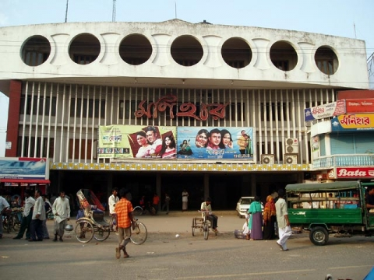
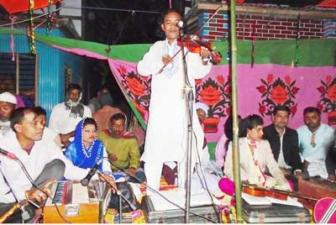
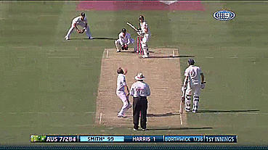
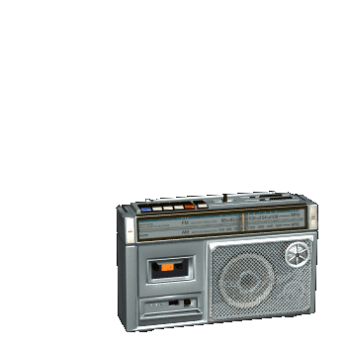
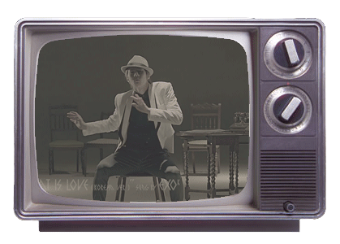
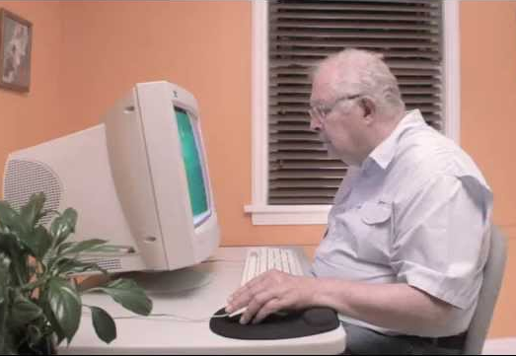
এক সময় বিনোদনের মাধ্যম ছিল ….
সিনেমা হল
গানের জলসা
খেলার মাঠ
পরে বিনোদনের মাধ্যম হয়ে ওঠে ..
রেডিও
কম্পিউটার
টিভি

Slide 15
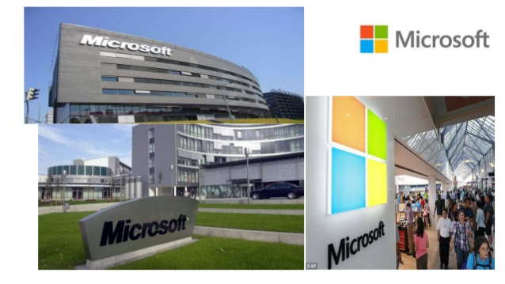
বিনোদনের ক্ষেত্রে তথ্য ও যোগাযোগ প্রযুক্তি
প্রথম যখন কম্পিউটার আবিষ্কার হয় তখন এই যন্ত্র দিয়ে শুধু গণনা করা হত।
বড় কোম্পানীগুলোই কম্পিউটারের মালিক ওঠে।

Slide 16
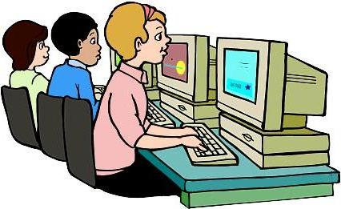
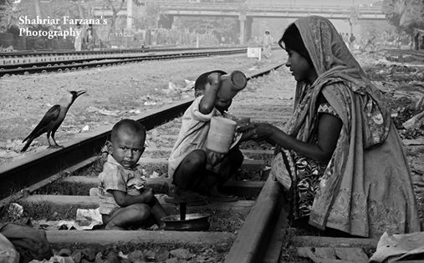
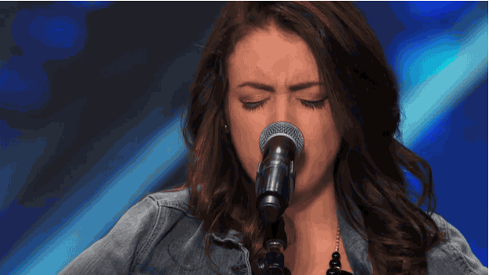
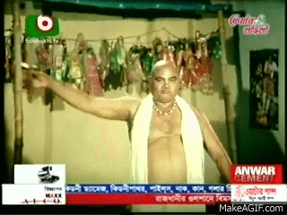
এখন অনেক লোক কম্পিউটার ব্যবহার করে
বিনোদন বিভিন্ন মাধ্যমের সুবিধা নিচ্ছে।
গান
আলোকচিত্র
খেলা
সিনেমা

Slide 17
এক সময় সিডিতে তথ্য সংরক্ষণ করা হত।
এখন ইন্টারনেট ব্যবহার করে গান, চলচ্চিত্র, আলোকচিত্র ও
সিনেমা দেখা হচ্ছে।

Slide 18
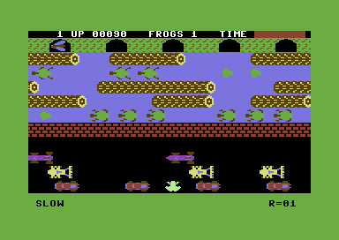
কম্পিউটার গেম বিনোদনের জনপ্রিয় মাধ্যম
এনিমেশন তৈরি

Slide 19
মূল্যায়ন
কর্মক্ষেত্রে ব্যবহৃত কয়েকটি সফটওয়্যারের নাম বল।
দুইটি সামাজিক যোগাযোগ ব্যবস্থার নাম বল।
ফেসবুকের প্রতিষ্ঠাতা কে?
দ্রুতগতির ইন্টারনেটের জন্য কোন ধরণের নেটওয়ার্ক প্রয়োজন?

Slide 20
বাড়ির কাজ
‘ইন্টারনেটে গড়ে উঠেছে অনেক প্লাটফর্ম যা সামাজিক যোগাযোগের মাধ্যম’

Slide 21
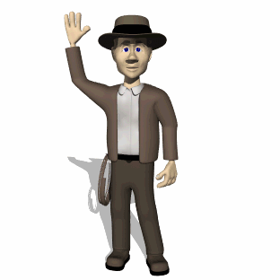
ধন্যবাদ
21

